Slide 1
Geometry Dash
проект выполнили:
Агеев Кирилл Андреевич и
Башкатов Дмитрий
Ученики «Лицей Академии Яндекс»

Slide 2
Geometry Dash– это игра, написанная на языке программирования Python, которая создавалась в развлекательных целях. Она является аналогом одноименной игры. Нам стала интересна концепция этой игры и нам самим захотелось реализовать её на основе изученной библиотеки Pygame.
Этапы реализации:
Создание стартового и конечного окон
Проектировка, генерация и отображение уровней
Написание кода, привязка кнопок, связь между классами
Создание спрайтов и обработка столкновений
Создание бд для хранения информации о количестве попыток и побед
Создание requirements.txt
Тест

Slide 3
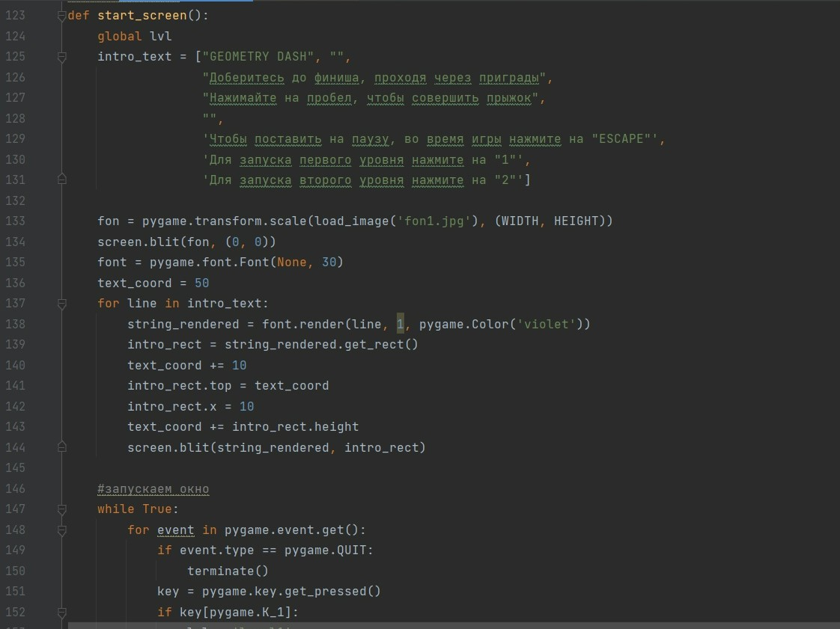
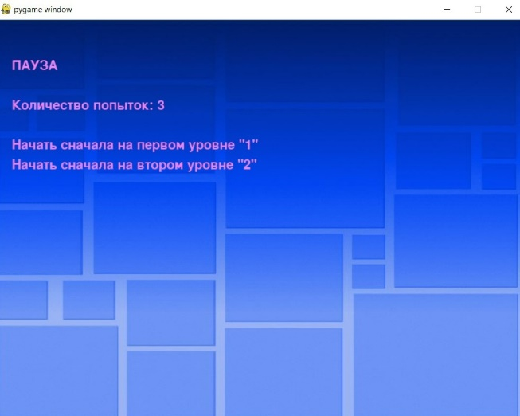
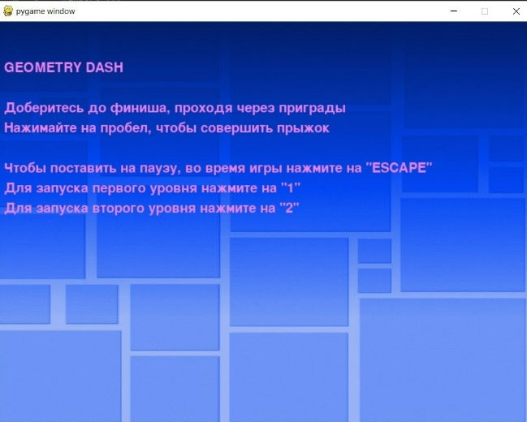
Создание стартового и конечного окон
Создаём стартовое окно, окно паузы и окончания при помощи методов start_screen() и end_screen()

Slide 4
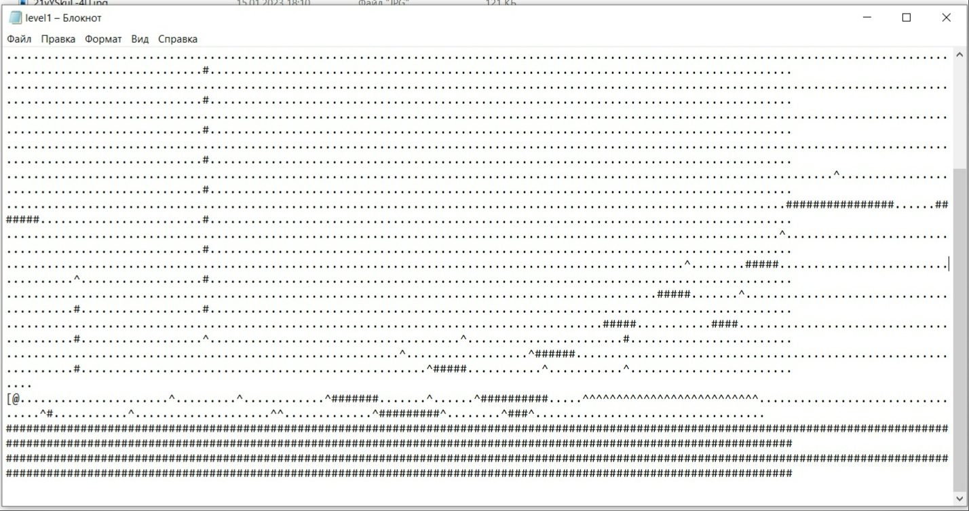
Проектировка уровней

Slide 5
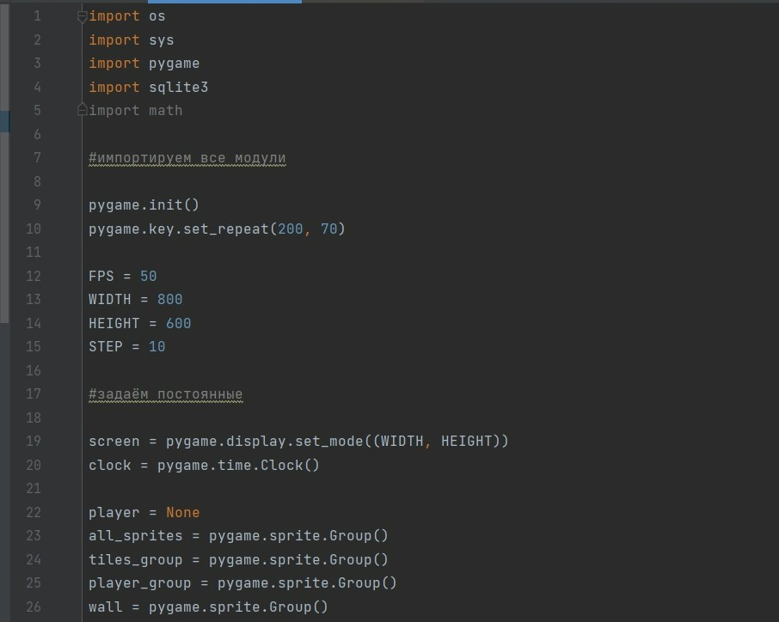
Написание классов и методов
После создания стартовых окон создаем несколько классов, в которых будет написан весь игровой процесс и привязка к базе данных и другим классам.
Импортируем все модули, классы, создаем спрайты, необходимы при работе с проектом.

Slide 6
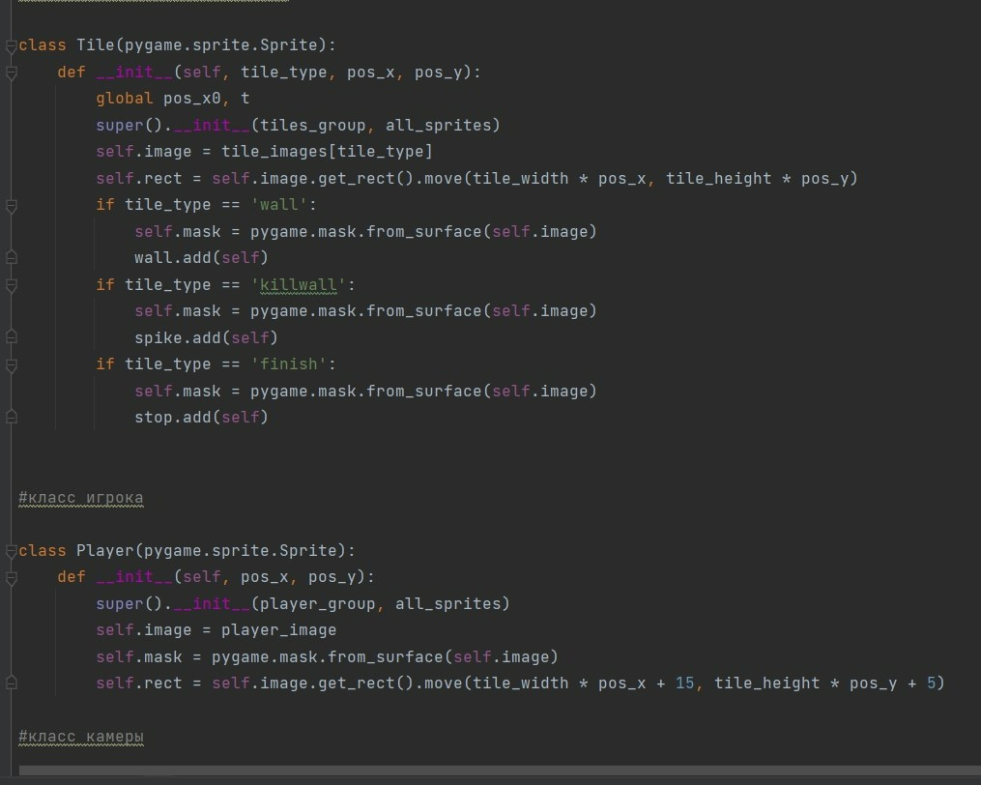
Класс Player и класс Tile
Создаем класс Tile, в котором подгружаем все картинки и отображаем уровень. Проектируем класс Player, который создает нашего персонажа, подгружет фото и получает текущее положение героя.

Slide 7
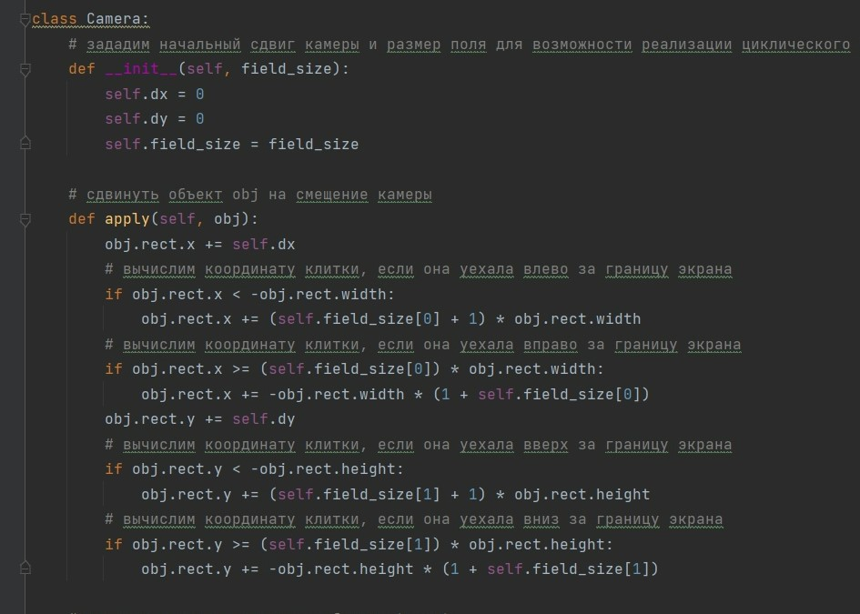
Класс Camera
Создаем класс камеры. Благодаря нему мы можем постоянно обновлять местоположение нашего персонажа на карте, так как карта полностью не помещается в экране.

Slide 8
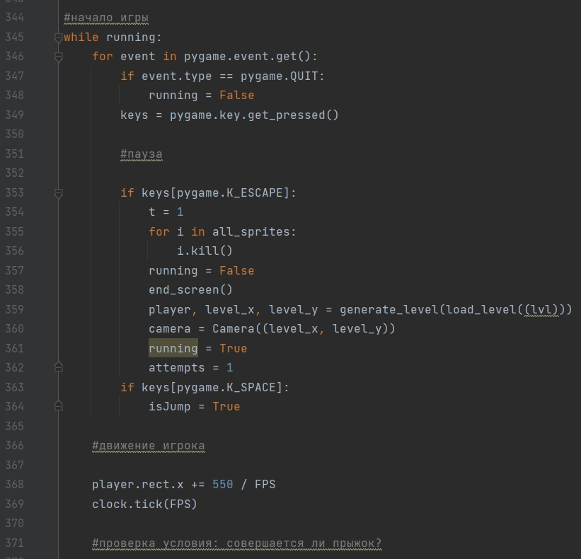
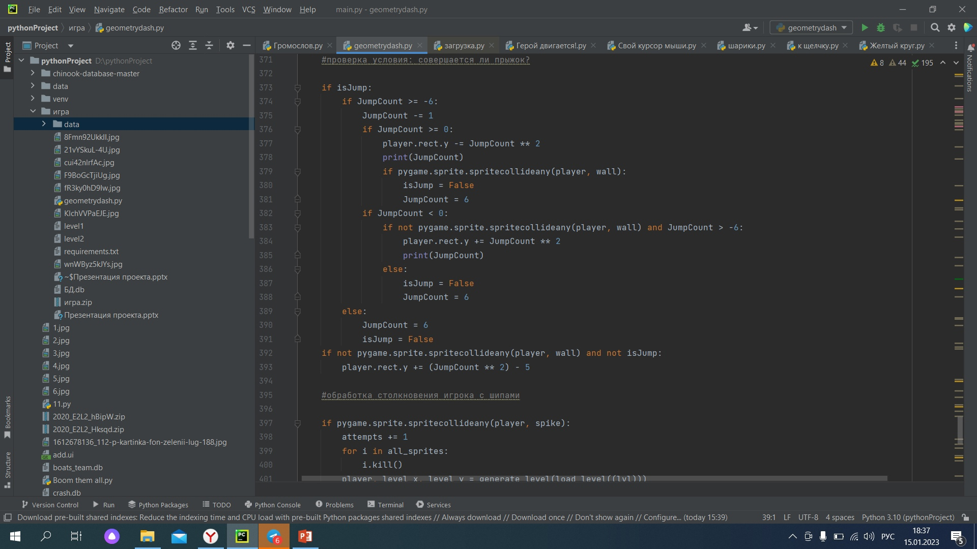

Slide 9
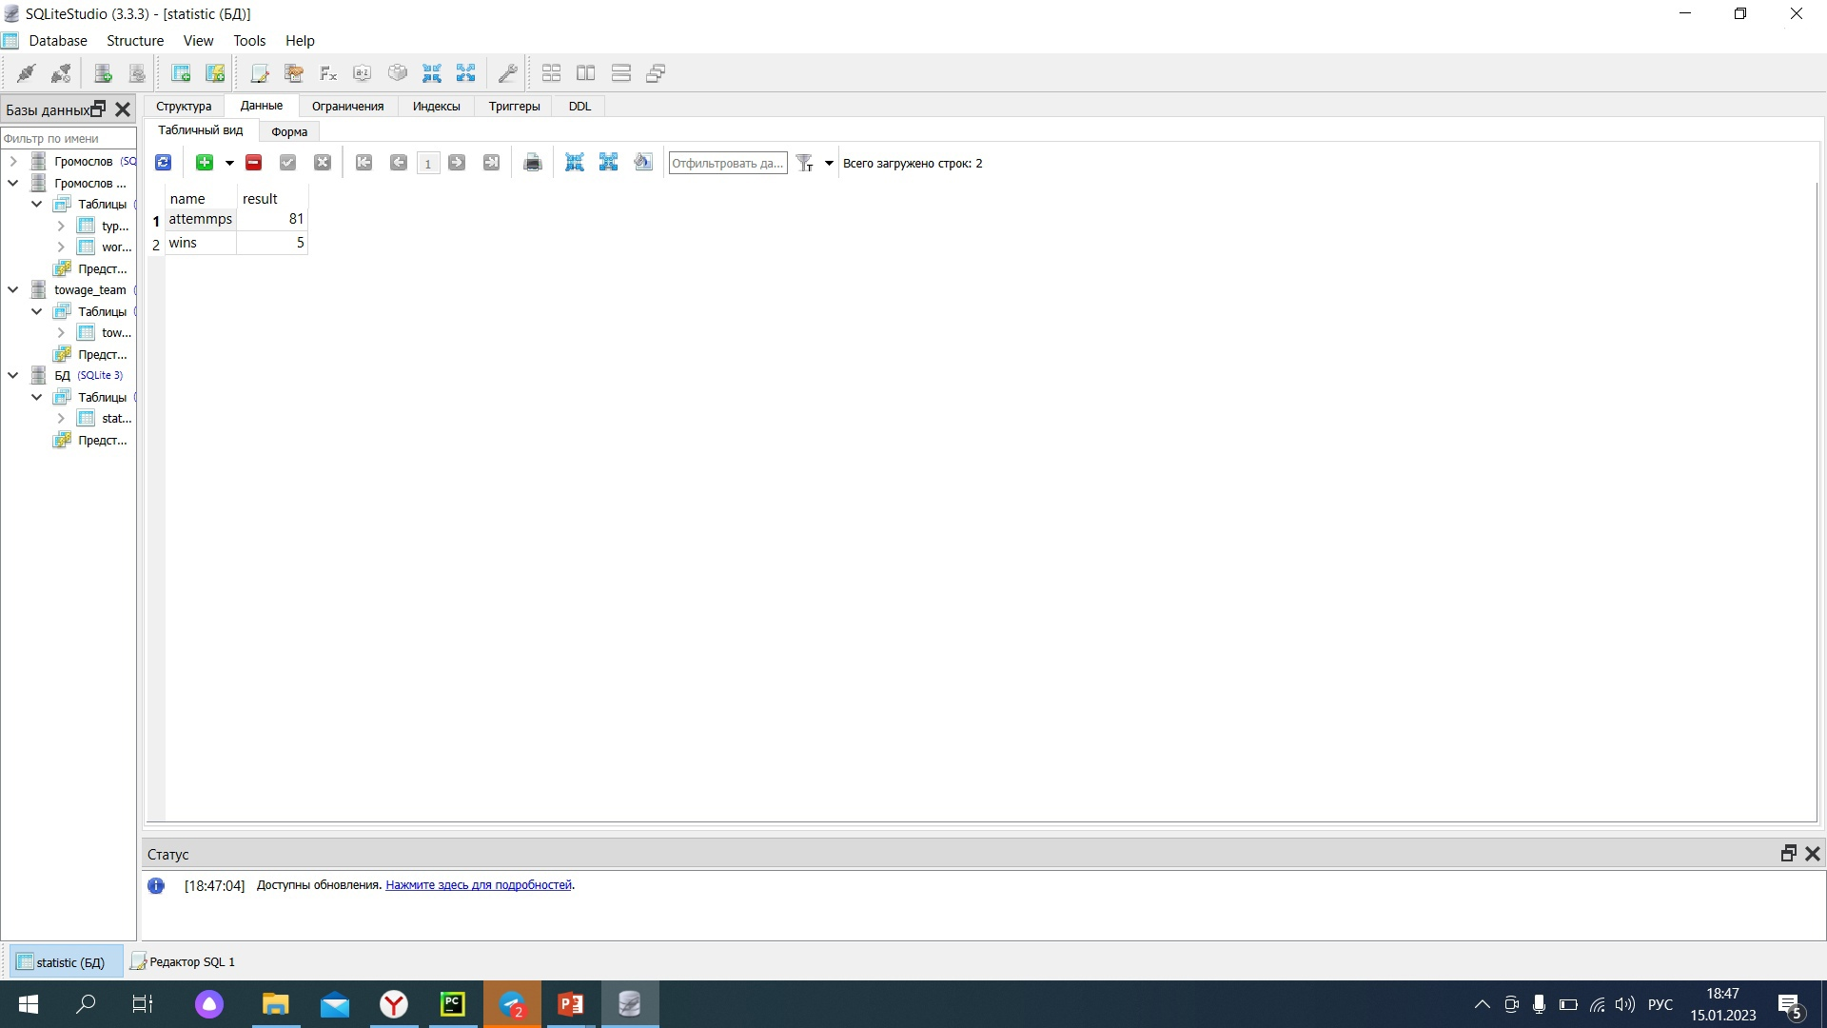
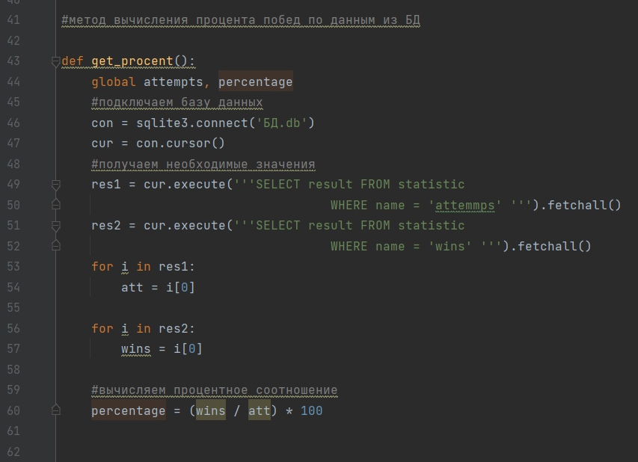
Создание Базы данных
SQLiteStudio - программа для работы с базами данных

Slide 10
Переходим к тестам

Slide 11
Заключение
В заключение хотим сказать, что pygame – это довольно интересная библиотека, которая даёт возможность реализовать множество полезных и интересных идей. Нам очень понравилась концепция и задумка моего проекта. Его исполнение принесло нам огромное удовольствие. Благодаря этому мы смогли получить новый незабываемый опыт!!!

Slide 12
